Slide 1


28 DE ENERO, DÍA EUROPEO DE LA PROTECCIÓN DE DATOS
MENORES E INTERNET: CÓMO ACTUAR PARA PROTEGER SUS DATOS Y PRIVACIDAD EN REDES SOCIALES, BLOGS, VIDEOS, ETC.
DEPARTAMENTO DE CONSULTORÍA

Slide 2



TEMAS CLAVE
TRATAMIENTO DE DATOS DE CARÁCTER PERSONAL
  MARCO REGULADOR
  NOCIONES PREVIAS
PRESERVACIÓN DE LA IMAGEN
  PRESERVACION DE LA IMAGEN Y CONSENTIMIENTO
  HUELLA DIGITAL + PRIVACIDAD DIGITAL

Slide 3
TRATAMIENTO DE DATOS DE CARÁCTER PERSONAL

Slide 4

MARCO REGULADOR ESPAÑOL
CONSTITUCIÓN ESPAÑOLA DE 1987
Artículo 18.4 “La ley limitará el uso de la informática para garantizar el honor y la intimidad personal y familiar de los ciudadanos y el pleno ejercicio de sus derechos.”
TRIBUNAL CONSTITUCIONAL
STC 292/2000: “persigue garantizar a esa persona un poder de control sobre sus datos personales, sobre su uso y destino, con el propósito de impedir su tráfico ilícito y lesivo para la dignidad y derecho del afectado”
CARTA EUROPEA DE DERECHOS FUNDAMENTALES

Slide 5


AUTORIDAD INDEPENDIENTE
Prevista en el CONVENIO 108 DEL CONSEJO DE EUROPA, 1981
AGENCIA ESPAÑOLA DE PROTECCIÓN DE DATOS
  Independiente
  Presupuesto propio
  Plena autonomía funcional
  Personalidad jurídica
  Plena capacidad pública y privada
  Autoridad de control
    Creación en 1992 y comienzo de su función en 1994

Slide 6
MARCO REGULADOR
• Reglamento (UE) 2016/679 del parlamento europeo y del consejo de 27 de abril de 2016 relativo a la protección de las personas físicas en lo que respecta al tratamiento de datos personales y a la libre circulación de estos datos y por el que se deroga la Directiva 95/46/ CE (Reglamento general de protección de datos RGPD).
• Ley Orgánica 3/2018, de 5 de diciembre, de Protección de Datos Personales y garantía de los derechos digitales (LOPDGDD)
• Real Decreto 428/1993, de 26 de marzo, por el que se aprueba el Estatuto de la Agencia Española de Protección de Datos, en lo no derogado por la Ley Orgánica 3/2018 (disposición transitoria primera).
• Ley 40/2015, de 1 de octubre, de Régimen Jurídico del Sector Público, (sujeta al Derecho Administrativo tanto en el ejercicio de sus competencias como en su régimen patrimonial y de contratación.

Slide 7

TRATAMIENTO DE DATOS DE CARÁCTER PERSONAL
¿QUÉ ES UN DATO PERSONAL?
Toda información sobre una persona física identificada o identificable («el interesado»).
Se considerará persona física identificable toda persona cuya identidad pueda determinarse, directa o indirectamente.
CATEGORÍAS ESPECIALES DE DATOS
Los que revelen ideología, afiliación sindical, religión y creencias
Hagan referencia al origen racial, a la salud y a la vida sexual
Se refieran a la comisión de infracciones penales o administrativas
Datos biométricos y genéticos

Slide 8

Cualquier actividad en la que estén presentes datos de carácter personal constituirá un tratamiento de datos, ya se realice de manera manual o automatizada, total o parcialmente, como la recogida, registro, estructuración, conservación, modificación, o consulta.
¿QUÉ SE ENTIENDE POR TRATAMIENTO DE DATOS?

Slide 9
TRATAMIENTO DE DATOS
CUMPLE TUS OBLIGACIONES
EJERCE TUS DERECHOS
Registro de actividades de tratamiento
Análisis de riesgos y adopción de medidas de seguridad
Notificación de brechas de seguridad
Evaluación de impacto sobre la protección de datos
Delegado de Protección de Datos (DPO)
Códigos de conducta
Transferencias internacionales
Acceso
Rectificación
Oposición
Supresión (Derecho al olvido)
Limitación del tratamiento
Portabilidad
No ser objeto de decisiones individualizadas

Slide 10

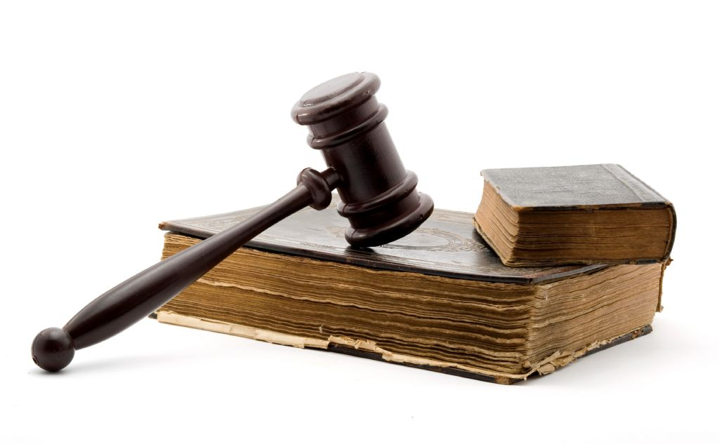
DERECHOS EN MATERIA DE PROTECCIÓN DE DATOS
DERECHOS:
ACCESO
RECTIFICACIÓN
OPOSICIÓN
SUPRESIÓN
LIMITACIÓN AL TRATAMIENTO
PORTABILIDAD
¿Quiénes pueden ejercitar estos derechos?
Solo pueden ser ejercidos por sus titulares o representantes legales
¿Ante quién?
Ante los responsables del tratamiento
¿Hay obligación de contestar a los interesados?
Si, siempre

Slide 11


RESPONSABLE VS ENCARGADO
RESPONSABLE DEL TRATAMIENTO
ENCARGADO DEL TRATAMIENTO
Es la persona física o jurídica, pública o privada, que decide sobre la finalidad, contenido y uso del mismo, bien por decisión directa o porque así le viene impuesto por una norma legal.
Es la persona física o jurídica, autoridad pública, servicio u otro organismo que trate datos personales por cuenta del responsable del tratamiento.

Slide 12

LEGITIMACIÓN DEL TRATAMIENTO
¿De quién son los datos de carácter personal?
Cada persona es titular de sus respectivos datos de carácter personal
¿Cuál es la edad para que los menores puedan prestar consentimiento para tratar sus datos personales?
RGPD 16 años
Estados de la Unión Europea podrán rebajarlo hasta un mínimo de 13 años.
Art 7 LOPD 14 años, para menores de esa edad el otorgamiento lo deberán dar sus padres o tutores.
Otras bases sin necesidad de contar con la autorización de su titular en supuestos en que una norma con rango de Ley autorice el tratamiento o incluso obligue al responsable a llevarlo a cabo.

Slide 13

¿Puede un menor de 14 años ejercitar los derechos contemplados en el RGPD?
Por quien ostente la patria potestad o por sus tutores.
Mayores de 14 años habilitados para el ejercicio de los derechos.
¿Se pueden recabar y tratar datos personales de menores?
Sí, siempre que se observe lo dispuesto en el RGPD
Cuando la recogida y tratamiento de datos responda al consentimiento, hay que tener en cuenta que deberá ser expreso y que cuando se trate de menores de 14 años lo han de prestar sus padres o tutores.
Los mayores de 14 años ellos mismos salvo en aquellos casos previstos legalmente en los que se exija asistencia por su padres o tutores.

Slide 14
¿CÓMO HAY TRATAR LOS DATOS?
LÍCITA - LEAL - TRANSPARENTE
Minimización de los datos
Finalidad legítima
¿PUEDE UNA INSTITUCIÓN PUBLICAR UN LISTADO DE PERSONAS INSCRITAS A UNA ACTIVIDAD?
SÍ
Criterio provisional para garantizar la protección frente a la divulgación del documento nacional de identidad (DNI), del número de identidad de extranjero (NIE), así como del pasaporte o documento equivalente.
DNI con formato 12345678X, se publicarán los dígitos que en el formato ocupen las posiciones cuarta, quinta, sexta y séptima. Siguiendo el ejemplo anterior: ***4567**.
NIE con formato L1234567X, se publicarán los dígitos que en el formato ocupen las posiciones, cuarta, quinta, sexta y séptima, evitando el primer carácter alfabético. En el ejemplo: ****4567*.

Slide 15
LIMITACIÓN DE LA FINALIDAD
Determinados - solo recabar los datos que necesitemos.
Explícitos - afectado debe saber para que se están recogiendo sus datos personales.
Legítimos - solo deberemos usar los datos personales en todo aquello a lo que estemos autorizados.
Excepciones
con fines de archivo en interés público
finalidad de investigación científica e histórica
fines estadísticos
ANONIMIZACIÓN

Slide 16
PLAZOS DE CONSERVACIÓN
El ESTRICTAMENTE NECESARIO para la finalidad para la que fueron recabados.
Una vez que los datos personales dejen de ser necesarios para esta finalidad, deben ser eliminados o bloqueados.
ANTES
INCUMPLIMIENTO DE PLAZO
INFRACCIÓN GRAVE – HASTA 300.000€
AHORA
LIMITACIÓN DEL PLAZO DE CONSERVACIÓN
MUY GRAVE – HASTA 20 MILLONES € Ó CUANTÍA EQUIVALENTE HASTA AL 4% DEL VOLUMEN DE NEGOCIO ANUAL GLOBAL DEL EJERCICIO FINANCIERO ANTERIOR
Criterio para guardar los datos personales PROPORCIONALIDAD

Slide 17
EXCEPCIONES:
Interés Histórico
Científico
Informativo
INTERÉS GENERAL
Pautas para no extralimitarnos al recabar datos personales:
Autorregulación
Minimización
Utilizar herramientas automáticas de borrado
Utilizar métodos de almacenamiento fiables
Periodos de prescripción
Circunstancias que por ley nos obligan a conservar la información durante un determinado tiempo:
Código de Comercio - 6 años
Tributos y Seguridad Social – 4 años reclamaciones Agencia tributaria ó 5 años Seguridad Social
Videovigilancia – no más de 1 mes, pero supuestos de Ley de Seguridad Ciudadana 3 años
Sanidad – 1 año
Servicios mercantiles – 4 meses

Slide 18
PRESERVACIÓN DE LA IMAGEN

Slide 19
PRESERVACIÓN DE LA IMAGEN
Toda esta información que niños y jóvenes comparten en Internet dibuja su identidad digital, se almacena y puede ser utilizada para que terceras personas tomen decisiones que los afecten en el futuro.
M. A. Barbarà, Directora de la Autoridad Catalana de Protección de Datos (APDCAT), ha instado "a ser capaces de que las nuevas generaciones entiendan que el derecho a la protección de datos nos otorga el control sobre la propia información para que, cada uno de nosotros, controle su vida, su libertad”
“La tecnología está incrustada en nuestra vida, ya que no es una mera herramienta, sino que forma parte de la vida ordinaria”.

Slide 20
CONSENTIMIENTO EXPRESO
Requiere que la voluntad sea:
Libre
Específica
Informada
Inequívoca
Usuario debe decir explícitamente que sí o que no, pero en cualquier caso debe realizar una acción.

Slide 21

CONSENTIMIENTO PARA PUBLICAR FOTOS EN INTERNET
¡PRECAUCIÓN!
Las fotografías de una persona son también datos de carácter personal y no pueden ser tratados de manera diferente a la finalidad para la que se hayan obtenido.
Fotografías en las redes sociales
Conocemos su origen o su autor (familiar, un amigo o un conocido) la LOPD considera esa actuación como “USO DOMÉSTICO”. La finalidad de esas imágenes uso estrictamente personal.
Excepciones en las que no se califica uso doméstico:
Página o perfil en la red social es utilizada como empresa.
Perfil es público y cualquier persona que forme parte de esa red social pueda acceder a ese perfil sin ninguna restricción ni contenido privado.
Perfil o página de esa red social revele datos muy personales al haber “seguido” o “añadido como amigo” al mismo.

Slide 22
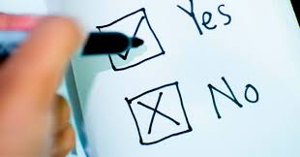
FOTOGRAFÍAS DE MENORES DE EDAD
Pedir el consentimiento para el uso de esos datos a su representante o tutor legal si el menor no ha cumplido los 14 años o está incapacitado.
De 14 a18 años, el consentimiento lo podrán dar ellos mismos:
  Expreso
  Libre
  Inequívoco
  Informado
  Por escrito – no verbales
  Comprensible

Slide 23
LOS PERIÓDICOS PUBLICAN FOTOS DE MENORES QUE ASISTEN A LOS ACTOS PÚBLICOS SIN SU CONSENTIMIENTO, SIN EMBARGO, LA ENTIDAD QUE ORGANIZA ESE ACTO NO LO PUEDE PUBLICAR EN SU BLOG
Consentimiento del artículo 6.1 LOPD.
El medio utilizado: un periódico: “medio de comunicación”.
no se requerirá el consentimiento de los interesados para tratar sus datos personales.
Menores de edad regulación específica, art 4.3 de la Ley Orgánica 1/1996 de Protección Jurídica del Menor, establece que:
“Se considera intromisión ilegítima en el derecho al honor, a la intimidad personal y familiar y a la propia imagen del menor, cualquier utilización de su imagen o su nombre en los medios de comunicación que pueda implicar menoscabo de su honra o reputación, o que sea contraria a sus intereses incluso si consta el consentimiento del menor o de sus representantes legales.”
Datos en fuentes accesibles al público

Slide 24
STS 2895/2013
La Sala de lo Civil del TS condena al Museo de Ciencia de Valladolid y a una entidad dedicada al ocio infantil y un familiar a indemnizar con 500 euros a los padres de un menor por publicar una foto de su hijo en una revista cultural gratuita sin su consentimiento.
La fotografía fue tomada por el tío del niño, que era el director de exposiciones del Museo.
Según el TS, se vulnera por la falta de consentimiento de los tutores del niño, con independencia de que la publicación no tuviera fines publicitarios o comerciales.

Slide 25

GRABAR Y DIFUNDIR IMÁGENES DE QUIEN SE SALTA EL CONFINAMIENTO POR CORONAVIRUS
Prohibido grabar y publicar imágenes en las que sea fácil identificar a una persona sin el consentimiento de esta.
TRATAMIENTO ILÍCITO DE DATOS
La difusión de imágenes constituye un tratamiento de datos.
Si no se puede identificar a la persona que aparece en ellas, no sería aplicable dicha normativa.
Tampoco si se pixela la cara impidiendo ser reconocido o son imágenes tratadas únicamente en el ámbito doméstico, sin que terceros tengan acceso a las mismas.

Slide 26
HUELLA
DIGITAL

Slide 27
PRIVACIDAD DIGITAL
Derecho de los usuarios a proteger sus datos en la red y decidir qué información está visible para el resto.
Características:
Toda información de un usuario en internet.
Imágenes, vídeos, correo electrónico, geolocalización, historial de navegación, IP o cualquier otro dato que permita la identificación de un usuario en la red.
No se limita al uso de páginas web o redes sociales, también se refiere a la transmisión de datos a través de tiendas online, aplicaciones, servicios de mensajería instantánea, etc.
Derecho al olvido:
Derecho del usuario a solicitar que se elimine de internet aquella información que no quiere que sea vista por otros usuarios.
Requisito para proceder a su eliminación es que se trate de información desactualizada, no pertinente o excesiva, sin importar que en su día fuera veraz.

Slide 28
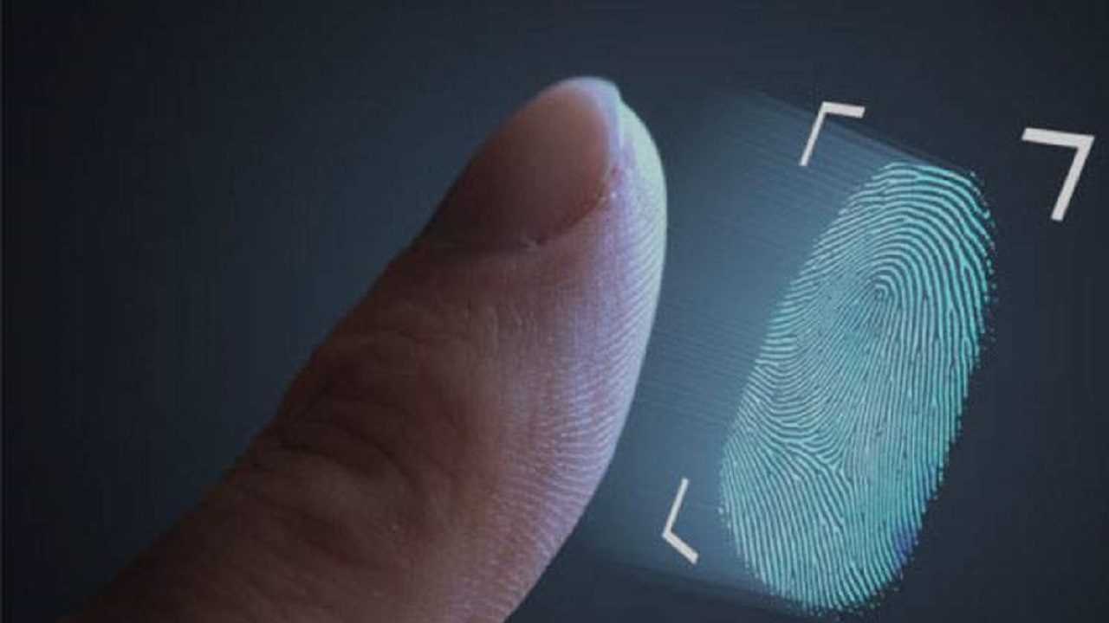
HUELLA DIGITAL
“Todo el rastro que se deja en internet con el historial de navegación y las interacciones en redes sociales y demás sitios web. Esto va generando un perfil digital que si fuera solamente de una persona no pasaría nada, pero el problema es que hay muchísimos datos de muchísimas personas y las empresas trafican con estos datos.”
Mercado dedicado a la compraventa de datos: “ahora mismo es más caro borrar información que almacenarla. Sin embargo, hace treinta años almacenar información era algo extremadamente caro”.
Técnica de seguimiento capaz de identificar a los usuarios individuales según la configuración de su navegador y dispositivo.
Siempre precisa.

Slide 29

HUELLA DIGITAL
¿Para qué sirve y por qué tus datos son tan increíblemente valiosos para estas empresas?
Permiten a las empresas publicitarias crear un perfil basado en tus datos.
Cuantos más datos - mayor precisión podrán dirigirse a ti con anuncios - mayores ingresos para la empresa.
Identificación de defraudadores y otras actividades sospechosas que requieran investigación.

Slide 30
HUELLA DIGITAL
¿Cómo se va creando tu huella digital?
Servidor, a través de tecnologías como JavaScript y Adobe Flash, con el uso de las redes sociales, publicaciones en foros o webs, publicación de fotografías en Internet, etc.
¿Se puede eliminar el rastro en Internet?
Sí. Rastrea y elimina tus cuentas en línea manualmente; Busca información sobre ti; Darse de baja de las listas de correo; Eliminar comentarios del foro; Eliminar las cookies.
TESTAMENTO DIGITAL
Solicitar que se elimine la información personal del fallecido, siempre y cuando éste no lo haya prohibido expresamente en vida. Esto incluye cualquier tipo de datos, desde fotos o perfiles de redes sociales, hasta cuentas bancarios o contraseñas de acceso a servicios web.

Slide 31
RESPONSABILIDAD DE LAS FAMILIAS ANTE LA PUBLICACIÓN DE IMÁGENES DE SUS HIJOS EN INTERNET
“OVERSHARING”: el síndrome de compartir nuestra privacidad.
Rompe con todos los blindajes que teníamos con nuestra privacidad en nuestras vidas cotidianas, haciéndola pública en la red.
«Los niños y adolescentes están especialmente expuestos a los retos de la digitalización: aunque por sus habilidades digitales, están en una posición aventajada para beneficiarse de todas las oportunidades que la tecnología ofrece y ofrecerá en los próximos años, su vulnerabilidad frente a situaciones de riesgo se incrementa».
“SHARENTING”: compartir online la vida de los hijos.
Cada vez que se publica una foto o un vídeo en internet, se crea una huella digital del niño o niña que es imborrable.

Slide 32
¿Qué fotografías no debo publicar de mi hijo?
Derecho de los menores al honor, a la intimidad personal y familiar y a la propia imagen.
Antes de publicar una fotografía:
  Caras comprometidas o graciosas, ya que están pueden ser utilizadas sin tu permiso para crear gifs o fotografías burlonas.
  No publiques fotografías en las que se vea la cara de menor, para que no pueda ser reconocido.
  No hagas públicos los hábitos del menor.
  Por supuesto, nunca desnudos.
¿Puedo decidir sobre las fotos de mis hijos hasta su mayoría de edad?
Solo hasta los 14 años.

Slide 33
TRATAMIENTO DE LAS IMÁGENES DE LOS ALUMNOS
LEGITIMADOS – con fines educativos
NO LEGITIMADOS - acontecimientos o eventos con fines de difusión – Necesitan información y consentimiento
GRABACIÓN Y DIFUSIÓN DE IMÁGENES EN EVENTOS ORGANIZADOS Y CELEBRADOS EN CENTROS EDUCATIVOS
¿Pueden los familiares de los alumnos que participan en un evento abierto a las familias grabar imágenes del evento?
Sí, siempre y cuando se trate de imágenes captadas exclusivamente para su uso personal y doméstico
Si unos padres se niegan a que se tomen imágenes de su hijo en un evento en el centro educativo, ¿se ha de cancelar dicho evento? No. Se ha de informar a los padres que la toma de fotografías y vídeos es posible como actividad familiar, exclusivamente para uso personal y doméstico.
¿Puede un profesor grabar imágenes de los alumnos para una actividad escolar?
Sí, pero debe estar accesible para los alumnos involucrados, sus padres o tutores y el profesor correspondiente.
En ningún caso supone que la misma se pueda difundir de forma abierta en internet y que se pueda acceder de manera indiscriminada.

Slide 34

¿QUÉ TIPO DE DATOS OFICIALES SE PUEDEN PUBLICAR?
Publicación de lista de admitidos
Siempre y cuando se haga de una manera que no suponga un acceso indiscriminado la información:
  Publicación en tablones dentro del centro
  A través de una pagina web de acceso restringido
Recoger sólo el resultado final del baremo, no resultados parciales que puedan responder a datos o información sensible.
Información disponible para los interesados que ejerciten su derecho a reclamar.

Slide 35

CANAL PRIORITARIO
Menor de 18 años
Imágenes de alto riesgo
Canal prioritario de retirada de contenidos sensibles.
Pasos:
  Documentos relevantes para la tramitación de su reclamación.
  RRSS o links
  Tras el análisis de la reclamación, la Agencia determinará la posible adopción de MEDIDAS URGENTES que limiten la continuidad del tratamiento de los datos personales.

Slide 36
“En Internet nosotros somos nuestra mayor vulnerabilidad pero también somos nuestro mejor antivirus.”

